Slide 1
MATEMATIKA 1
abcα
UNIVERZITETNI ŠTUDIJSKI PROGRAM BIOKEMIJA
1. LETNIK

Slide 2
ODVOD
DEFINICIJA IN POMEN
ODVOD
Kako primerjamo hitrost spreminjanja funkcije glede s spremembo argumenta?
Diferenčni količnik
je povprečna hitrost spreminjanja funkcije f na intervalu med x₀ in x₁.
‘Trenutna’ hitrost v času x₀ je
MATEMATIKA 1
2

Slide 3
ODVOD
DEFINICIJA IN POMEN
FIZIKALNI POMEN
x=x(t) pot v odvisnosti od časa t
v(t) hitrost gibanja v času t
dv(t₀) pospešek
W(t) toplotna energija telesa v času t
dW(t₀) toplotni tok
Q(t) električni naboj na prevodniku v času t
dQ(t₀) električni tok
ANALITIČNI POMEN
f naraščajoča na intervalu I okoli točke x₀ (tj. lokalno naraščajoča pri x₀)
Podobno, če je f lokalno padajoča okoli točke x₀
MATEMATIKA 1
3

Slide 4
ODVOD
DEFINICIJA IN POMEN
GEOMETRIJSKI POMEN
je smerni koeficient premice, ki seka graf funkcije f v točkah T₀(x₀, f(x₀)) in T₁(x₁, f(x₁)).
T₁
T₀
df(x₀) je smerni koeficient tangente na graf funkcije f v točki T₀.
x₀
x₁
MATEMATIKA 1
4

Slide 5
ODVOD
DEFINICIJA IN POMEN
ODVEDLJIVOST
Kjer je funkcija f odvedljiva, je njen graf gladek. V teh točkah ima natančno določeno tangento.
tangenta v točki 0 je navpična
Leva limita se razlikuje od desne limite.
Diferenčni količnik gre proti neskončnosti.
Limita ne obstaja.
MATEMATIKA 1
5

Slide 6
ODVOD
DEFINICIJA IN POMEN
ALTERNATIVNI OPIS
MATEMATIKA 1
6

Slide 7
ODVOD
RAČUNANJE ODVODOV
RAČUNANJE ODVODOV
I. korak: funkcija odvod
Predpis x ↦ df(x) določa funkcijo f ’: A → ℝ
točke, kjer je f odvedljiva
odvod funkcije f
MATEMATIKA 1
7

Slide 8
ODVOD
RAČUNANJE ODVODOV
II. korak: računske operacije in sestavljanje
MATEMATIKA 1
8

Slide 9
ODVOD
RAČUNANJE ODVODOV
III. korak: odvodi osnovnih funkcij
In še...
Na podlagi odvodov osnovnih funkcij in računskih pravil lahko rutinsko izračunamo odvod poljubne elementarne funkcije.
MATEMATIKA 1
9

Slide 10
ODVOD
RAČUNANJE ODVODOV
VIŠJI ODVODI
S pomočjo višjih odvodov je mogoče natančneje opredeliti obnašanje funkcije.
MATEMATIKA 1
10

Slide 11
ODVOD
ODVODI FUNKCIJ VEČ SPREMENLJIVK
ODVODI FUNKCIJ VEČ SPREMENLJIVK
MATEMATIKA 1
11

Slide 12
ODVOD
ODVODI FUNKCIJ VEČ SPREMENLJIVK
Izraz za l₁ je definicija odvoda funkcije f samo po spremenljivki x₁, tj. odvoda, pri katerem se delamo, da so spremenljivke x₂,..., x_{n} konstantne.
MATEMATIKA 1
12

Slide 13
ODVOD
ODVODI FUNKCIJ VEČ SPREMENLJIVK
MATEMATIKA 1
13

Slide 14
ODVOD
ODVODI FUNKCIJ VEČ SPREMENLJIVK
Nivojnice funkcije f :○^{n}○ so krivulje, ki povezujejo točke, v katerih ima f isto vrednost (izohipse, izobate, izoterme,...). Podane so z enačbami f(x₁,..., x_{n})=c.
Gradientni vektor je pravokoten na nivojnico, ki gre skozi dano točko. Njegova velikost ponazarja hitrost naraščanja vrednosti funkcije.
Gradient določa polje smeri, ki je v vsaki točki pravokotno na nivojnice.
MATEMATIKA 1
14

Slide 15
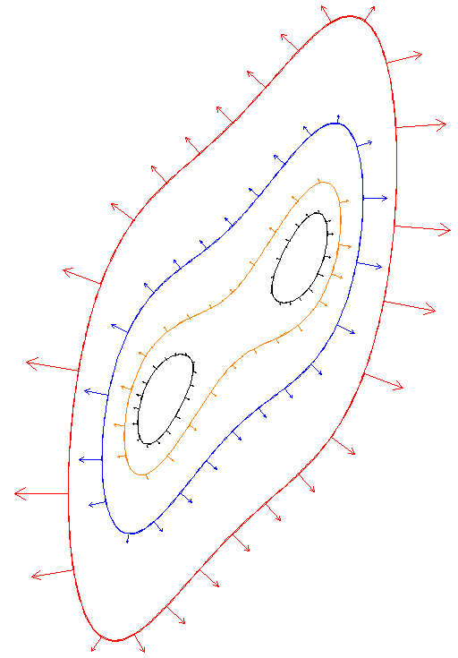
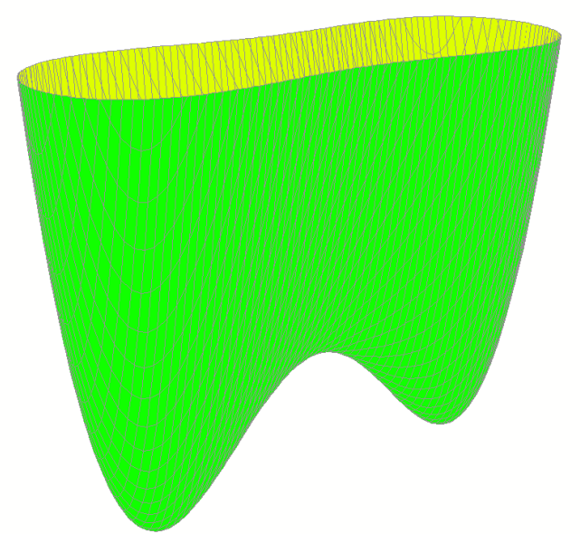
ODVOD
ODVODI FUNKCIJ VEČ SPREMENLJIVK
MATEMATIKA 1
15

Slide 16
ODVOD
LASTNOSTI ODVEDLJIVIH FUNKCIJ
ZVEZNOST IN ODVEDLJIVOST
Kjer je f odvedljiva, je tudi zvezna.
Obratno seveda ni res kot kažejo primeri zveznih in obenem neodvedljivih funkcij:
MATEMATIKA 1
16

Slide 17
ODVOD
LASTNOSTI ODVEDLJIVIH FUNKCIJ
ODVEDLJIVOST IN LOKALNI EKSTREMI
f(x₀) lokalni maksimum v notranjosti intervala definicije
f odvedljiva pri x₀
Če ima odvedljiva funkcija lokalni ekstrem v notranjosti intervala, je tam njen odvod enak 0.
MATEMATIKA 1
17

Slide 18
ODVOD
LASTNOSTI ODVEDLJIVIH FUNKCIJ
Ekstremi so lahko na robu ali pa v notranjosti definicijskega območja.
Če je ekstrem v notranjosti, je tam stacionarna točka.
Stacionarne točke so lahko lokalni ekstremi ali pa prevoji.
Lokalni ekstrem NI nujno tudi globalni ekstrem.
MATEMATIKA 1
18

Slide 19
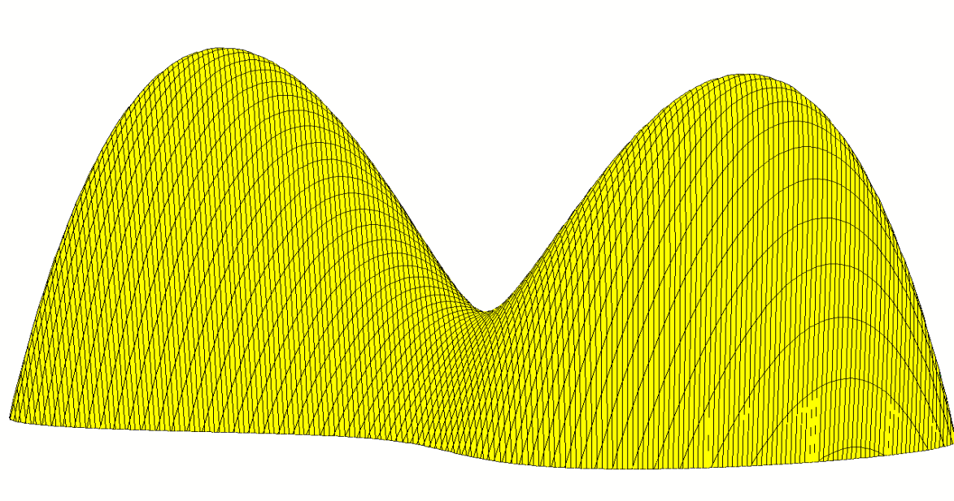
ODVOD
LASTNOSTI ODVEDLJIVIH FUNKCIJ
LOKALNI EKSTREMI FUNKCIJ VEČ SPREMENLJIVK
vsi parcialni odvodi so enaki 0
Kandidati za lokalne ekstreme so v stacionarnih točkah, tj. v točkah, kjer so vsi parcialni odvodi enaki 0.
lokalni maksimum
lokalni maksimum
sedlo
MATEMATIKA 1
19

Slide 20
ODVOD
LASTNOSTI ODVEDLJIVIH FUNKCIJ
lastnosti funkcije (naraščanje, padanje, ekstremi)
neposredno določajo
vrednosti odvoda (predznak, ničle)
Če je funkcija f konstantna, je njen odvod 0.
Če je df (x₀)=0, je funkcija f približno konstantna, f (x)  f (x₀).
Ali lahko s pomočjo odvoda natančno izrazimo vrednost funkcije?
Za vsako sekanto lahko najdemo vzporedno tangento (npr. povprečna hitrost na danem časovnem intervalu je enaka hitrosti v nekem vmesnem trenutku).
MATEMATIKA 1
20

Slide 21
ODVOD
LASTNOSTI ODVEDLJIVIH FUNKCIJ
LAGRANGEV IZREK
Če je f odvedljiva, potem med vsakim parom točk x₀,x₁ obstaja tak t, da je
Utemeljitev brez sklicevanja na sliko:
g je odvedljiva, g(x₀)=g(x₁)
g je zvezna, zato zavzame minimum in maksimum na [x₀,x₁]
Če je max > min, ima g vsaj en ekstrem t∊(x₀,x₁) , kjer je g’(t)=0.
Če je max = min, je g konstantna, zato za vse t∊(x₀,x₁) velja g’(t)=0 .
MATEMATIKA 1
21

Slide 22
ODVOD
LASTNOSTI ODVEDLJIVIH FUNKCIJ
Alternativna formulacija Lagrangevega izreka:
MATEMATIKA 1
22

Slide 23
ODVOD
LASTNOSTI ODVEDLJIVIH FUNKCIJ
PREDZNAK ODVODA IN NARAŠČANJE FUNKCIJE
f ’0 na [a,b]  f je naraščajoča na [a,b].
f ’0 na [a,b]  f je padajoča na [a,b].
f ’>0 na [a,b]  f je strogo naraščajoča na [a,b].
f ’<0 na [a,b]  f je strogo padajoča na [a,b].
Obratno ne velja: f(x)=x³ strogo narašča okoli 0, vendar je f ’(0)=0.
MATEMATIKA 1
23

Slide 24
ODVOD
LASTNOSTI ODVEDLJIVIH FUNKCIJ
V nadaljevanju se bomo praviloma omejili na zvezno odvedljive funkcije.
MATEMATIKA 1
24

Slide 25
ODVOD
RAČUNANJE ODVODOV
POSREDNO ODVAJANJE FUNKCIJ VEČ SPREMENLJIVK
u=u(x) v=v(x)
f=f(u,v) +
Kako odvajamo f(u(x),v(x)) kot funkcijo x?
Podobno dobimo za posredni odvod funkcije n spremenljivk:
MATEMATIKA 1
25

Slide 26
ODVOD
RAČUNANJE ODVODOV
MATEMATIKA 1
26

Slide 27
ODVOD
IMPLICITNE FUNKCIJE
IMPLICITNE FUNKCIJE
Kdaj lahko iz enačbe F(x,y)=0 izrazimo y kot funkcijo x ?
f je zvezna:
Podobno preverimo, da je f tudi odvedljiva.
MATEMATIKA 1
27

Slide 28
ODVOD
IMPLICITNE FUNKCIJE
REŠEVANJE FUNKCIJSKE ENAČBE F(x,y)=0.
Če so v neki točki (x₀,y₀) izpolnjeni pogoji:
(1) F(x₀,y₀)=0
(2) F je zvezno odvedljiva okoli (x₀,y₀) in F ’_{y}(x₀,y₀) ≠ 0
Potem je na nekem intervalu okoli x₀ natanko določena odvedljiva funkcija f, za katero je f(x₀)=y₀ in F(x, f(x))=0.
Rešitev okoli T (0,1) lahko podaljšamo do točk v kateri je tangenta navpična. Dobimo jih iz pogoja F ’_{y}=0.
MATEMATIKA 1
28

Slide 29
ODVOD
LASTNOSTI ODVEDLJIVIH FUNKCIJ
POVZETEK
Odvod je limita diferenčnega količnika.
Odvod meri spreminjanje funkcije, hitrost, smerni koeficient, je najboljši linearni približek funkcije.
Funkcijo odvod računamo z uporabo računskih pravil
Odvedljivost ima za posledico zveznost.
Lokalni ekstremi so v stacionarnih točkah.
Lagrangev izrek.
Če je odvod funkcije na intervalu negativen/nič/pozitiven, potem je funkcija padajoča/konstantna/naraščajoča.
Posredno odvajanje funkcij več spremenljivk.
Implicitno podane funkcije.
UPORABA ODVODA
Računanje limit
Natančno risanje grafov
Ekstremi funkcij ene in več spremenljivk
Vezani ekstremi
Izravnananje numeričnih podatkov
Newtonova metoda za reševanje enačb
Taylorjeva formula
Numerično odvajanje
MATEMATIKA 1
29

Slide 30
ODVOD
L’HOSPITALOVO PRAVILO
RAČUNANJE LIMIT
Če pa kvocient odvodov ni definiran, potem velja:
L’Hospitalovo pravilo
MATEMATIKA 1
30

Slide 31
ODVOD
RISANJE GRAFOV
RISANJE GRAFOV
1. Definicijsko območje: določimo na podlagi lastnosti osnovnih funkcij.
2. Obnašanje na robu: trend (pole, asimptote) izrazimo s pomočjo limit; pri računanju si pomagamo z L’Hospitalovim pravilom.
3. Ničle: določimo s pomočjo raznih (točnih ali približnih) metod za reševanje enačb.
4. Naraščanje in padanje, ekstremi: funkcijo odvajamo; kjer je odvod pozitiven, funkcijske vrednosti naraščajo, kjer je negativen padajo. V ničlah odvoda so lokalni ekstremi ali prevoji.
funkcija
odvod
+
+
+
+
_
_
_
_
Če vrednosti odvoda pri prehodu čez ničlo spremenijo predznak, je v stacionarni točki lokalni ekstrem. Če se predznak ne spremeni, je v stacionarni točki prevoj.
MATEMATIKA 1
31

Slide 32
ODVOD
RISANJE GRAFOV
5. Ukrivljenost: kjer je drugi odvod pozitiven, je graf konveksen, kjer je negativen, je graf konkaven. Prevoji so točke, kjer graf spremeni ukrivljenost, torej ničle drugega odvoda, pri katerih drugi odvod spremeni predznak.
prevoj
6. Periodičnost in simetrije: odvod periodične funkcije je periodičen; odvod sode funkcije je lih, odvod lihe pa sod.
MATEMATIKA 1
32

Slide 33
ODVOD
RISANJE GRAFOV
Ničle funkcije, 1. in 2. odvoda:
MATEMATIKA 1
33

Slide 34
ODVOD
RISANJE GRAFOV
MATEMATIKA 1
34

Slide 35
ODVOD
EKSTREMI
GLOBALNI EKSTREMI
v notranjosti območja
v stacionarni točki
(če je funkcija odvedljiva)
Globalni ekstrem je lahko…
na robu območja
funkcija odvisna od manj spremenljivk
(rob tvorijo točke/krivulje/ploskve/...)
Vedno premislimo, ali funkcija sploh zavzame ekstrem!
minimum
maksimum
MATEMATIKA 1
35

Slide 36
ODVOD
EKSTREMI
Poišči ekstreme funkcije f(x,y)=2x²+xy-y²-2x+4y na trikotniku z oglišči A(0,1), B(3,4), C(-1,4).
stacionarna točka T₁(0,2); f(0,2)=4.
max
C
B
min
A
MATEMATIKA 1
36

Slide 37
ODVOD
VEZANI EKSTREMI
VEZANI EKSTREMI
Iščemo ekstreme funkcije f(x,y) med točkami(x,y), ki zadoščajo pogoju G(x,y)=0.
Na elipsi, določeni z enačbo (x-2)²+2(y-3)²=1, poišči točko, ki je najbližja izhodišču.
Drugače povedano: poišči minimum funkcije
f(x,y) =x²+y²
pri pogoju
G(x,y)=(x-2)²+2(y-3)²-1=0
Običajni postopek: iz enačbe G(x,y)=0 izrazimo y, vstavimo v f(x,y) in odvajamo na x.
brezupno!
MATEMATIKA 1
37

Slide 38
ODVOD
VEZANI EKSTREMI
Alternativni pristop: ogledamo si lego krivulje G(x,y)=0 glede na nivojnice funkcije f(x,y).
Če v skupni točki krivulja seka nivojnico, potem so v njeni bližini točke na krivulji, kjer f zavzame večje in manjše vrednosti.
V točki na krivulji, kjer f zavzame ekstremno vrednost se morata krivulja in nivojnica dotikati.
-
+
Krivulji G(x,y)=0 in f(x,y) =C se v skupni točki dotikata, če sta v tej točki njuna gradienta dG in df na isti premici (tj. vzporedna).
Da bo v točki (x,y) ekstrem morata biti izpolnjena pogoja G(x,y)=0 in df (x,y)=k·dG(x,y).
Pogoja lahko združimo tako, da vpeljemo pomožno funkcijo
Lagrangeva funkcija
in zahtevamo dF(x,y,t)=0
MATEMATIKA 1
38

Slide 39
ODVOD
VEZANI EKSTREMI
Kandidati za lokalne ekstreme funkcije f(x,y), vzdolž krivulje z enačbo G(x,y)=0 so stacionarne točke Lagrangeve funkcije F (x,y,t) =f (x,y) +tG (x,y)
V stacionarni točki je
Enačba je 4. stopnje, rešujemo jo numerično:
MATEMATIKA 1
39

Slide 40
ODVOD
VEZANI EKSTREMI
Splošno pravilo:
Če iščemo ekstreme funkcije f(x₁,...,x_{n})
pri pogojih G₁(x₁,...,x_{n}) =0
G₂(x₁,...,x_{n}) =0
…
G_{m}(x₁,...,x_{n}) =0,
vpeljemo Lagrangevo funkcijo
Vezani ekstremi f so v stacionarnih točkah Lagrangeve funkcije F.
MATEMATIKA 1
40

Slide 41
ODVOD
IZRAVNAVANJE NUMERIČNIH PODATKOV
IZRAVNAVANJE NUMERIČNIH PODATKOV
Naloga: iz tabele numeričnih podatkov (x_{i},y_{i}) določi funkcijsko zvezo y=f(x), ki se s temi podatki najbolje ujema.
V tabeli so podane vrednosti količine y v odvisnosti od x.
Določi ustrezno funkcijsko zvezo y=f(x).
Oceni vrednost y pri x =1.5 (interpolacija).
Oceni vrednost y pri x=2 (ekstrapolacija).
Podatke predstavimo v koordinatnem sistemu:
Zveza med x in y je približno linearna. Kako bi dobili enačbo premice, ki se tem podatkom najbolje prilega?
MATEMATIKA 1
41

Slide 42
ODVOD
IZRAVNAVANJE NUMERIČNIH PODATKOV
Enačba premice y=A+Bx je odvisna od parametrov A in B. Ustreznost parametrov preskusimo na množici podatkov (x_{i},y_{i}), i=1,2,...,n, s pomočjo testne funkcije
Če so vsi podatki na premici y=A+Bx, potem je F(A,B)=0. V splošnem primeru iščemo vrednosti A in B, pri katerih testna funkcija zavzame minimum.
Lastnosti funkcije F:
F je zvezna in odvedljiva za vse (A,B)∊ℝ²
Ko gre A,B → ∞ narašča F čez vsako mejo, zato F zavzame minimum na ℝ²
Ker ℝ² nima robnih točk, je minimum F v stacionarni točki.
MATEMATIKA 1
42

Slide 43
ODVOD
IZRAVNAVANJE NUMERIČNIH PODATKOV
Testna funkcija po kriteriju najmanjših kvadratov
Dobljeni sistem dveh linearnih enačb in dveh neznank ima natanko eno rešitev, ki ustreza globalnemu minimumu testne funkcije.
MATEMATIKA 1
43

Slide 44
ODVOD
IZRAVNAVANJE NUMERIČNIH PODATKOV
MATEMATIKA 1
44

Slide 45
ODVOD
IZRAVNAVANJE NUMERIČNIH PODATKOV
interpolirana vrednost: f(1.5)=4.303
ekstrapolirana vrednost: f(2)=5.354
MATEMATIKA 1
45

Slide 46
ODVOD
IZRAVNAVANJE NUMERIČNIH PODATKOV
V praksi sistem
rešujemo takole:
Obe enačbi delimo z n in vpeljemo oznake:
povprečje argumentov
povprečje funkcijskih vrednosti
povprečje kvadratov argumentov
povprečje produktov
MATEMATIKA 1
46

Slide 47
ODVOD
IZRAVNAVANJE NUMERIČNIH PODATKOV
NELINEARNE ZVEZE
V tabeli je predstavljena kinetika razpada N₂O₅ v raztopini CCl₄. c je koncentracija N₂O₅ po preteku t sekund.
MATEMATIKA 1
47

Slide 48
ODVOD
IZRAVNAVANJE NUMERIČNIH PODATKOV
Funkcijska zveza ni linearna, temveč eksponentna:
Računanje s testno funkcijo
bi bilo zamudno, zato raje lineariziramo.
(zveza med logaritmom koncentracije in časom je linearna)
Vpeljemo novo količino in uporabimo prejšnje formule.
Dobimo:
MATEMATIKA 1
48

Slide 49
ODVOD
NEWTONOVA METODA
NUMERIČNO REŠEVANJE ENAČB
x je negibna točka funkcije f, če velja f(x)=x.
Če je f zvezno odvedljiva in če za negibno točko velja f ’(x)<1, potem je x privlačna negibna točka.
Če začetni člen izberemo blizu privlačne negibne točke x, potem rekurzivno zaporedje x_{n}=f(x_{n-1}) konvergira proti x. Hitrost konvergence je večja, če je f ’(x) 0.
Newtonova iteracijska metoda: enačbo g(x)=0 preoblikujemo v ekvivalentno enačbo oblike f(x)=x, kjer ima f čim bolj privlačne negibne točke.
MATEMATIKA 1
49

Slide 50
ODVOD
NEWTONOVA METODA
RAČUNANJE KORENOV
1, 5.5, 3.659090, 3.196005, 3.162455, 3.162277
(3.162277 ²=9.99999582)
1, 5, 3.784, 2.916439, 2.358658, 2.092880, 2.033273, 2.030548, 2.030543
(2.030543 ⁴=16.99999380)
2, 2.03125, 2.030543
Dober začetek je zlata vreden!
MATEMATIKA 1
50

Slide 51
ODVOD
IZRAVNAVANJE NUMERIČNIH PODATKOV
Določi prostornino enega mola CO₂ pri temperaturi 50ºC in pritisku 20 atmosfer.
Pri teh pogojih se CO₂ ne obnaša kot idealni plin, zato uporabimo Van der Waalsovo enačbo:
a ∼ interakcija med molekulami, b ∼ velikost molekule
Nova spremenljivka:
(Enačba 3. stopnje za x.)
p=20 · 1.013 · 10⁵ Pa = 2 026 000 Pa
T=323 K
a_{CO2}=0.3643 Jm³/mol²
b_{CO2}=4.269 · 10 ⁻⁵ m³/mol
R=8.314 J/mol K
Kot začetni približek vzamemo prostornino po enačbi idealnega plina:
0.0013254, 0.0012274, 0.0012266
Prostornina je 1.23 litra.
MATEMATIKA 1
51

Slide 52
ODVOD
TAYLORJEVA FORMULA
TAYLORJEVA FORMULA
Pomen vrednosti funkcije in odvodov:
Kaj pomenijo višji odvodi?
MATEMATIKA 1
52

Slide 53
ODVOD
TAYLORJEVA FORMULA
Funkciji f(x), ki je vsaj n-krat odvedljiva pri 0 lahko priredimo Taylorjev polinom
Pričakujemo, da bo ostanek R_{n}(x)= f(x)T_{n}(x) velikostnega reda x^{n+1}.
Taylorjeva formula
MATEMATIKA 1
53

Slide 54
ODVOD
TAYLORJEVA FORMULA
Eksponentna funkcija
MATEMATIKA 1
54

Slide 55
ODVOD
TAYLORJEVA FORMULA
Sinus
Kosinus
MATEMATIKA 1
55

Slide 56
ODVOD
TAYLORJEVA FORMULA
Pogosto lahko ‘uganemo’ Taylorjevo formulo dane funkcije:
MATEMATIKA 1
56

Slide 57
ODVOD
TAYLORJEVA FORMULA
Območje veljavnosti Taylorjeve vrste neke funkcije f(x) je vedno simetričen interval oblike (-R,R). Število R imenujemo konvergenčni polmer vrste za f(x).
MATEMATIKA 1
57

Slide 58
ODVOD
TAYLORJEVA FORMULA
Taylorjevo vrsto določamo:
po definiciji (za osnovne funkcije);
z uporabo računskih pravil (za sestavljene funkcije).
Konvergenčni polmer konvergence vsote dveh vrst je enak manjšemu izmed polmerov konvergence sumandov. Podobno velja za razlike in produkte vrst.
MATEMATIKA 1
58

Slide 59
ODVOD
TAYLORJEVA FORMULA
Algebrajske funkcije
binomska vrsta
MATEMATIKA 1
59

Slide 60
ODVOD
UPORABA TAYLORJEVE FORMULE
PRIBLIŽNE FORMULE
boljši približek:
MATEMATIKA 1
60

Slide 61
ODVOD
UPORABA TAYLORJEVE FORMULE
Za katere x sta pravilni dve decimalki približka?
Za |x|≤18º je približek sin x=x pravilen na dve decimalki.
Za |x|≤50º je približek pravilen na dve decimalki.
Za |x|≤34º je približek pravilen na dve decimalki.
MATEMATIKA 1
61

Slide 62
ODVOD
TAYLORJEVA FORMULA
Taylorjeva formula je najboljši polinomski približek za f(x) blizu x=0. Podoben približek blizu kakšne druge točke a dobimo takole: vpeljemo novo spremenljivko t=x-a in novo funkcijo g(t)=f(a+t)=f(x).
Taylorjeva vrsta za f(x) okoli točke a.
MATEMATIKA 1
62

Slide 63
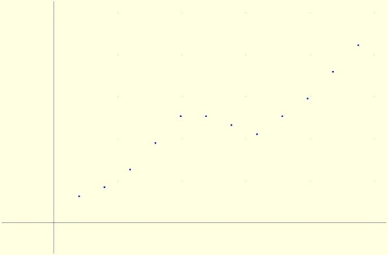
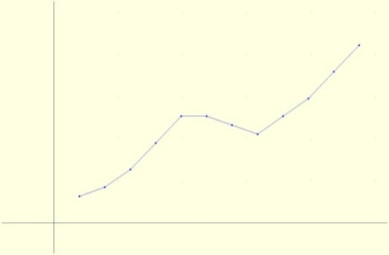
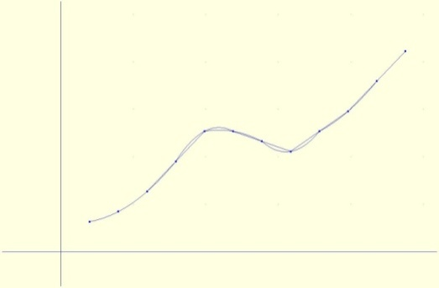
ODVOD
NUMERIČNO ODVAJANJE
NUMERIČNO ODVAJANJE
T c
1 0.145 1.5 0.150 2 0.160 2.5 0.175 3 0.190 3.5 0.210 4 0.232 4.5 0.276 5 0.342 5.5 0.502 6 1.217 6.5 2.405 7 2.990 7.5 3.400 8 3.664 8.5 3.856 9 3.990 9.5 4.110 10 4.200 10.5 4.270 11 4.330
c
Koncentracijo c merimo v odvisnosti od temperature T. Prevojna točka ustreza temperaturi, pri kateri pride do reakcije.
Kako bi iz izmerjenih vrednosti funkcije (x_{i} ,y_{i} ) določili točke prevoja?
Prevoji so točke, v katerih drugi odvod spremeni predznak, zato potrebujemo neko oceno za odvod.
T
Če poznamo obliko funkcije, jo določimo s pomočjo metode najmanjših kvadratov in dobljeno funkcijo odvajamo analitično.
V splošnem poiščemo polinom, ki gre skozi nekaj zaporednih točk in ga potem odvajamo. Vrednosti odvoda lahko izračunamo neposredno iz podatkov.
odsekoma linearna
odsekoma kvadratična
MATEMATIKA 1
63

Slide 64
ODVOD
NUMERIČNO ODVAJANJE
Formule se poenostavijo, če so točke na enakomernih razdaljah (npr. h).
za dve zaporedni točki
za tri zaporedne točke
za pet zaporednih točk
Numerično odvajanje je zelo občutljivo na napake v podatkih.
T y
1 0.145 1.5 0.150 2 0.160 2.5 0.175 3 0.190 3.5 0.210 4 0.232 4.5 0.276 5 0.342 5.5 0.502 6 1.217 6.5 2.405 7 2.990 7.5 3.400 8 3.664 8.5 3.856 9 3.990 9.5 4.110 10 4.200 10.5 4.270 11 4.330
0.015 0.015 0.030 0.035 0.042 0.066 0.110 0.226 0.875 1.903 1.773 0.995 0.674 0.456 0.326 0.244 0.210 0.160 0.130
0.015 0.020 0.012 0.031 0.068 0.160 0.765 1.677 0.898 -0.908 -1.099 -0.539 -0.348 -0.212 -0.116 -0.084 -0.080
MATEMATIKA 1
64

